Slide 1
Home

Slide 2
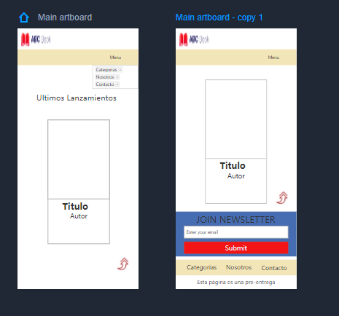

Slide 3
Categorias

Slide 4
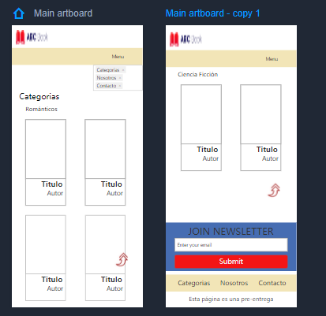

Slide 5
Nosotros

Slide 6
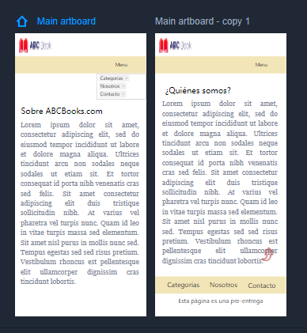

Slide 7
Contacto

Slide 8
